Slide 1
INVERNTARIO EN CUARENTENA
KAROLL DANIELA OVIEDO CHAVARRIA
Coordinación de operaciones logísticas
Ficha: 2687540

Slide 2

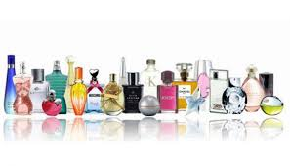
PRODUCTOS EN CUARENTENA
Los productos en cuarentena son aquellas referencias que deben permanecer almacenadas durante un determinado período de tiempo antes de poder disponer de ellas.
Por lo general los productos importados deben tener un tiempo en cuarentena, como cárnicos y vegetales, cosméticos, perfumes, esencias, productos estéticos (como los hechos a base de productos naturales) medicamentos.

